Slide 1
NFV Kreis Osnabrück
Thema: Gewaltprävention
STOPP – FÜNF MINUTEN PAUSE!

Slide 2
Bevor wir zum Thema kommen…
Was haben wir bereits gemacht zum Thema Gewaltprävention?
Gründung der AG „Fair Play“ und daraus entstandene Maßnahmen
Veranstaltung interkulturelle Kommunikation mit Max Engl
Staffeltage mit allen Vereinen des Kreises
Bislang ergreifen wir Maßnahmen beginnend von Sperren, Sportgerichtsverfahren, über Spielaufsichten mit erhöhtem Risiko, bis hin zur Auflage von Gewaltpräventionen oder sogar
dem Verbandsausschluss!

Slide 3
Bevor wir zum Thema kommen…
ACHTUNG: Der Spielabbruch ist und bleibt weiterhin jederzeit möglich!
Handout „Übersicht Spielabbruch“ bitte beachten!
Über Allem steht: "Die Entscheidung über einen Spielabbruch obliegt dem SR!
Der SR muss in der Lage sein / sich in der Lage fühlen, das Spiel fortzuführen.

Slide 4
Fragen und Antworten
Was sind die Ziele von STOPP?
Mit dem Konzept „STOPP“ möchten wir unseren Schiedsrichtern eine konkrete Handlungsanweisung an die Hand geben, um eine drohende Eskalationsspirale zu stoppen und dynamisch sowie überemotionale Abläufe während eines Spiels gezielt zu unterbrechen.
Das einfache, leichte vermittelbare Instrument soll dabei helfen, Gewaltvorfälle und Spielabbrüche zu verhindern. Es soll als aktive Gewaltprävention dienen.

Slide 5
Fragen und Antworten
Was sind die Anwendungskriterien?
Der Schiedsrichter soll die Spielunterbrechung einsetzen, wenn Personen auf dem Sportgelände ein wiederholt lautes, aggressives Verhalten an den Tag legen und der Schiedsrichter die Situationen mit den bekannten Mitteln (z.B. Ermahnungen und Verwarnungen, Feldverweisen) nicht beruhigen kann. Dabei ist es unerheblich, ob es sich um eine Auseinandersetzung zwischen Spielern, Zuschauern, Funktionären oder anderen Beteiligten handelt.

Slide 6
Fragen und Antworten
Wie ist der Ablauf einer solchen Spielpause?
Der Schiedsrichter läuft zum Anstoßpunkt, ruft beide Spielführer und Trainer zu sich.
Er erläutert allen Beteiligten den Ablauf der Spielunterbrechung.
Die Mannschaft begeben sich in die Nähe ihrer Strafräume und verbleiben dort, bis der Schiedsrichter das Zeichen zur Wiederaufnahme des Spiels gibt.
Wiedersetzen sich einzelne Akteure dieser Anweisung, kann der Schiedsrichter dies ahnden, zum Beispiel über eine Verwarnung.
Trainer und Teamoffizielle gehen zum Schiedsrichter und nehmen dessen Anweisung entgegen. Anschließend verhalten sie sich ruhig und versuchen, beruhigend auf ihre Spieler oder Zuschauer einzuwirken.

Slide 7
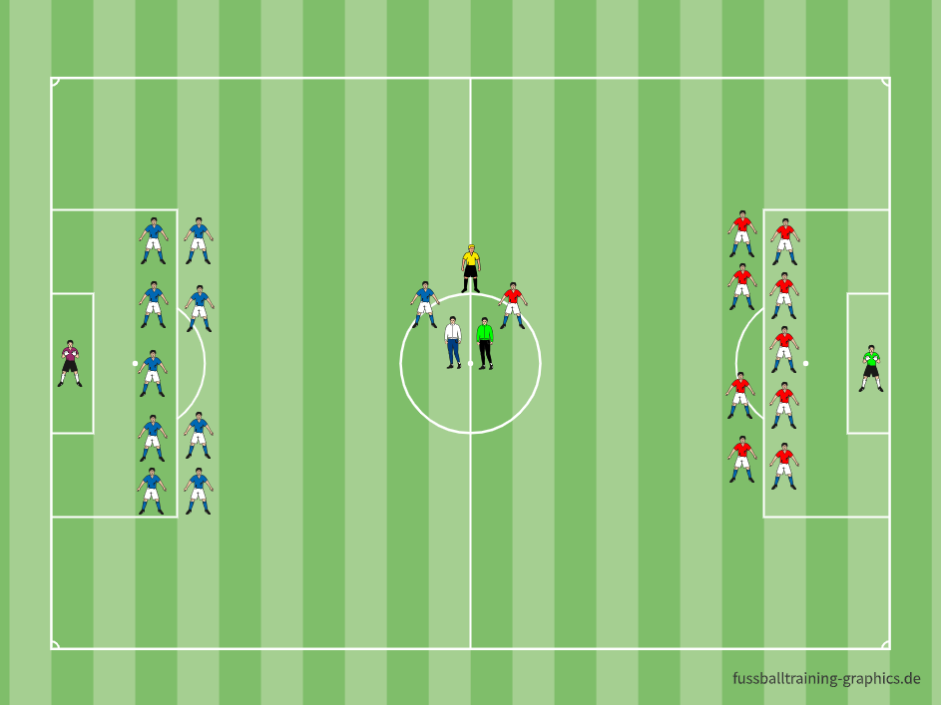
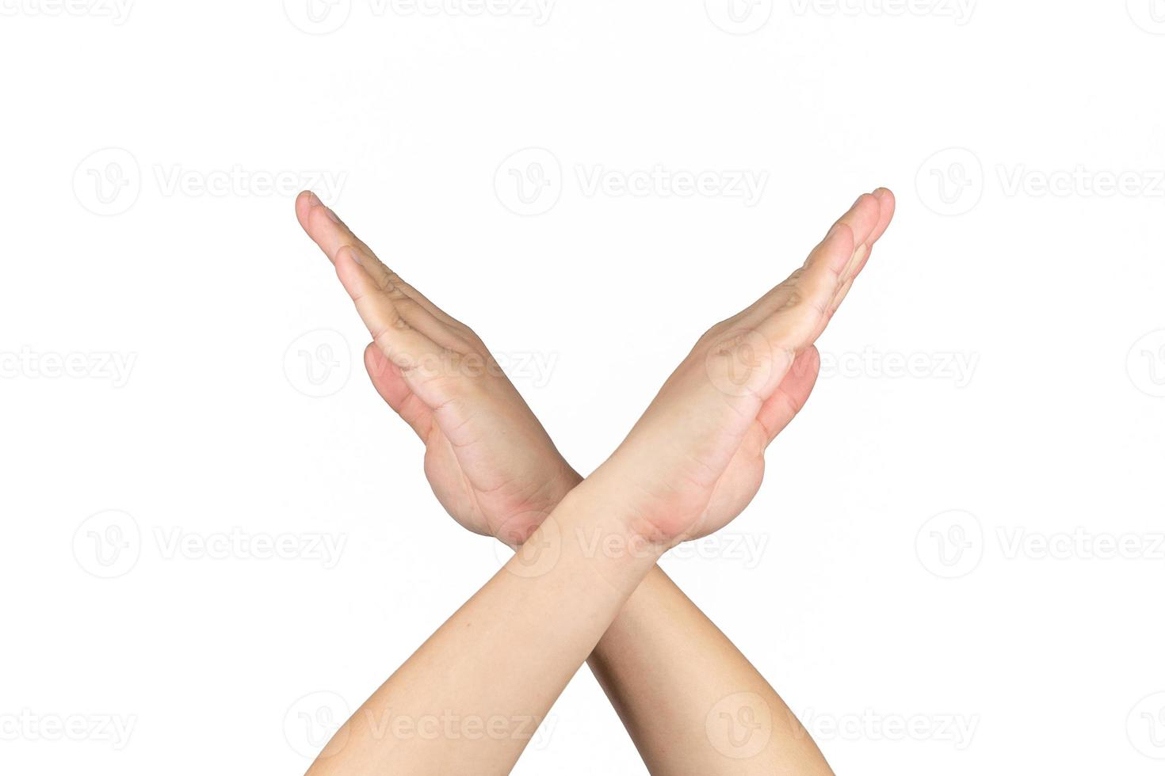
Schaubild

Slide 8
ablauf
Die 4 Phasen:
1. Erkennen
SR erkennt eine STOPP-Situation anhand klarer Kriterien
STOPP als Anschlussmaßnahme zur Abkühlung
2. Unterbrechen
SR setzt das Spiel nach einer Unterbrechung nicht fort
Signal per langem Einfachpfiff
Handzeichen „Arme kreuzen“
3. Pausieren
die Partie bleibt für 5min unterbrochen
Mannschaften verbleiben auf dem Feld räumlich getrennt
Achtung: Kein Raum für Diskussionen schaffen, Abkühlphase
4. Fortsetzen
SR signalisiert per Pfiff das Ende der Unterbrechung
- Wiederaufstellung der Mannschaften
- Spielfortsetzung der vorhergehenden Unterbrechung
Randbedingungen
- Maßnahme zu jeder Zeit im Spiel einsetzbar, max. 2x
- Meldung im Spielbericht kurz beschreiben: Spielminute und Ursache + Phase: STOPP1 oder STOPP2
- Keine Sanktionierung der Maßnahme durch Sportgerichtsbarkeit

Slide 9
Fragen und Antworten
Weitere wichtige Hinweise:
Das Betreten des Spielfeldes durch weitere Personen ist nicht erlaubt.
Ordner können in die Ansprache mit einbezogen werden.
Die durch die Maßnahme verlorene Zeit wird nachgeholt. (ACHTUNG: Endzeit im Spielbericht anpassen!)
Vor der Spielfortsetzung sind etwaig notwendige persönliche Strafen auszusprechen.
Risiken:
SR zieht Fokus auf sich / wird zur evtl. Zielscheibe
unbewusster, zu häufiger Einsatz der Maßnahme kann der Wirkung schaden
Folgespiele können sich verzögern

Slide 10
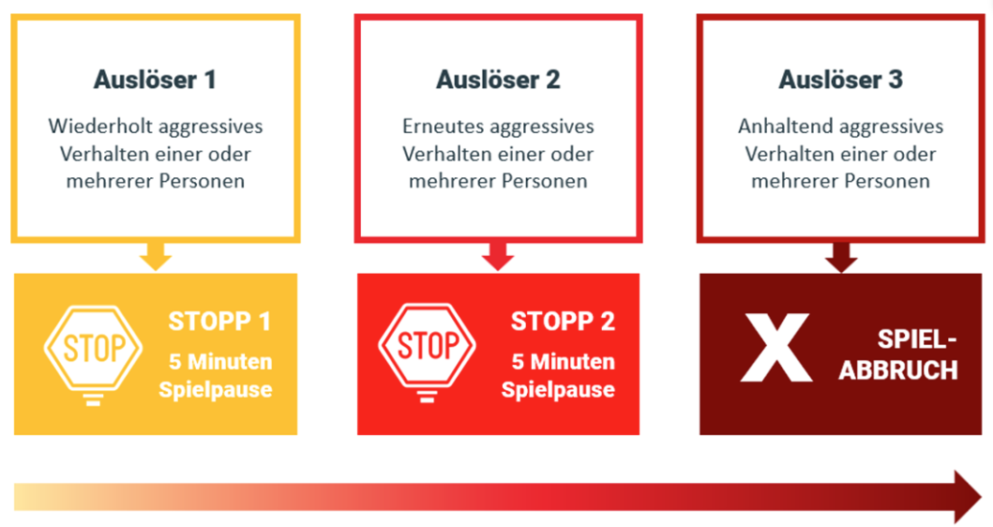
Zwei mal Stopp, dann Abbruch!

Slide 11
Zwei mal Stopp, dann Abbruch!
Ergänzung zum Schaubild:
Bei wiederholt aggressivem Verhalten einer oder mehrerer Personen auf dem Sportgelände kann der Schiedsrichter die erste STOPP-Spielpause einsetzen, um die Gemüter zu beruhigen.
Legen dieselben oder auch andere Personen nach Wiederaufnahme des Spiels erneut aggressives Verhalten an den Tag, kann der Schiedsrichter entscheiden, eine zweite Spielpause und zeitgleich „letzte Warnung“ auszurufen.
Sollten sich die Gemüter nach wie vor nicht beruhigen und es kommt zu anhaltend aggressivem Verhalten, bricht der Schiedsrichter die Partie ab.

Slide 12
Zwei mal Stopp, dann Abbruch!
Beispiele:
Es ist die 60. Spielminute. Der Schiedsrichter hatte bereits mehrere kritische Entscheidungen zu treffen (Abseits, Foulspiele). Bei nahezu jeder Entscheidung gegen Mannschaft GELB beschweren sich die Spieler lautstark gegenüber des Schiedsrichters.
Bis zur 70. Minute hat er mehrfach eine Ermahnung und bereits eine Verwarnung ausgesprochen.
In der 72. Minute entscheidet er nun nach einem eigentlich klaren Foulspiel auf Freistoß am Teilkreis von GELB für die Gegner. Nun bauen sich 5 Spieler von GELB vor dem Schiedsrichter auf und drängen ihn zurück.

Slide 13
Zwei mal Stopp, dann Abbruch!
Beispiele:
In der 35. Spielminute eines Lokalderbys rutscht der Spielführer der Gäste bei einem Zweikampf an der Seitenlinie in die Coachingzone und dem Bereich der Bänke der Heimmannschaft.
Es gibt ein riesiges Geschrei und beim Aufstehen tritt der Spielführer leicht gegen das Stoff-Maskottchen der Heimmannschaft.
Daraufhin gibt es eine große Aufregung, mehrere Spieler und Auswechselspieler von Heim und Gast drohen sich in einem Rudel ohne, dass es zu Übergriffen kommt.
Der Schiedsrichter versucht von außen die Situation zu beruhigen, doch die Situation beruhigt sich nicht merklich.

Slide 14
Zwei mal Stopp, dann Abbruch!
Beispiele:
Bis zur 55. Minute des A-Jugendspiels hatte die Schiedsrichterin mehrere Entscheidungen gegen die stark körperlich unfair spielende Heimmannschaft getroffen.
Dabei sind auch mehrere Verwarnungen ausgesprochen worden.
Mittlerweile haben sich die Eltern der Spieler der Heimmannschaft gegen die Schiedsrichterin eingeschossen und sind sichtlich aggressiv.
Bei der nächsten Entscheidung schreien nun mehrere Eltern wieder beleidigend:
„Was pfeift das Arschloch jetzt wieder!“

Slide 15
Zwei mal Stopp, dann Abbruch!
Beispiele:
In der 80. Minute wechselt der Trainer der Gästemannschaft seinen bis dahin erfolglosen Stürmer aus. Nun kommen von den Zuschauern abwertende Äußerungen gegenüber der Leistung des Stürmers. Der Stürmer und der Trainer beginnen nun immer heftiger werdende Wortgefechte mit den Zuschauern, die lauter und intensiver werden.
Der Schiedsrichter versucht in der Unterbrechung die Situation zu beruhigen.
Dies klappt auch zunächst mit Hilfe von Ordner, aber kurz bevor der SR wieder anpfeifen will, gehen die Konfrontationen wieder los.

Slide 16
Fragen und Anmerkungen ???

Slide 17
Vielen Dank für Eure Aufmerksamkeit

